Slide 1
РОССИЯ В КОСМОСЕ
ЮБИЛЕЙНЫЙ ГОД

Slide 2
4 октября 1957 года человечество вступило в эру освоения космического пространства.
В этот день на околоземную орбиту был выведен первый в мире советский искусственный спутник.

Slide 3
Вид Земли с поверхности Луны
Вид Луны
с поверхности Земли

Slide 4
Лунная станция «Луна-3», запущенная в СССР
в 1959 году, впервые сфотографировала ее
обратную сторону.

Slide 5
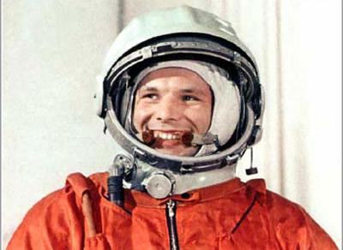
12 апреля 1961 года с космодрома Байконур впервые в мире стартовал космический корабль «Восток», с пилотом-космонавтом Юрием Алексеевичем Гагариным на борту.

Slide 6
За этот подвиг ему было присвоено звание Героя Советского Союза.
Начиная с 12 апреля 1962 года день полёта Гагарина в космос был объявлен праздником —
Днём космонавтики.

Slide 7
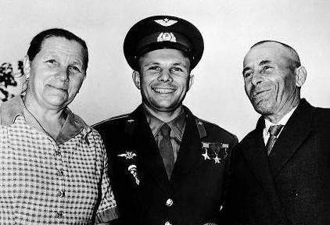
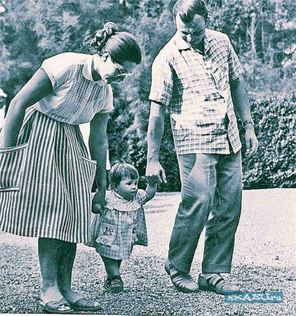

Slide 8
Первая леди Советского Союза, первая женщина-космонавт Валентина Владимировна Терешкова

Slide 9
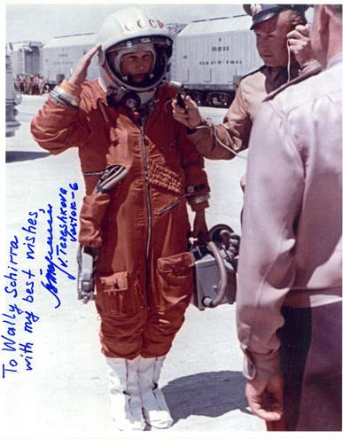
16 июня 1963 года первая женщина-космонавт вывела на орбиту космический корабль «Восток-6»

Slide 10
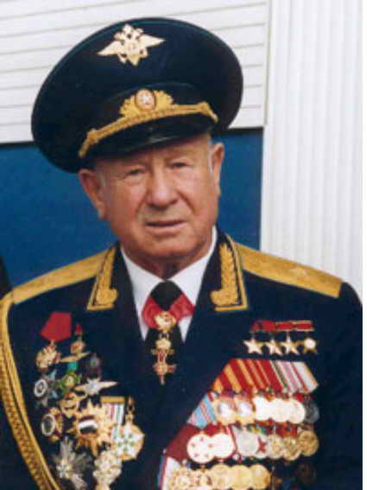
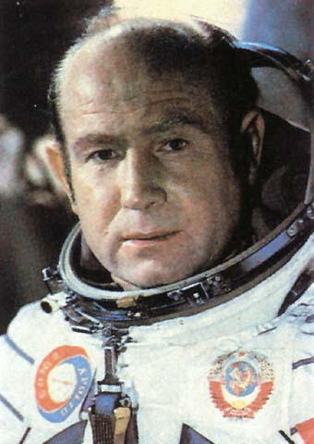
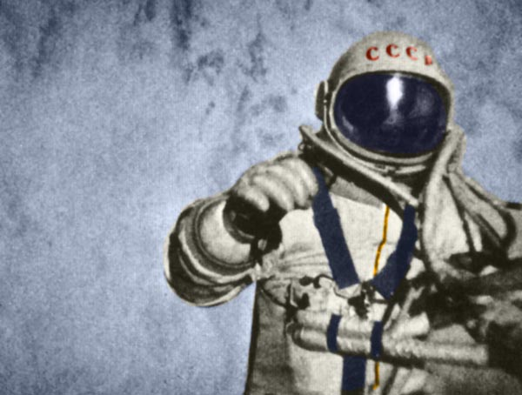
18 марта1965 года с борта космического корабля «Восход-2» Алексей Архипович Леонов совершил первый выход в открытый космос.

Slide 11
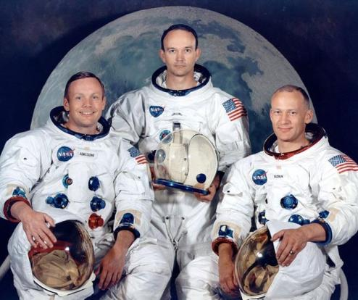
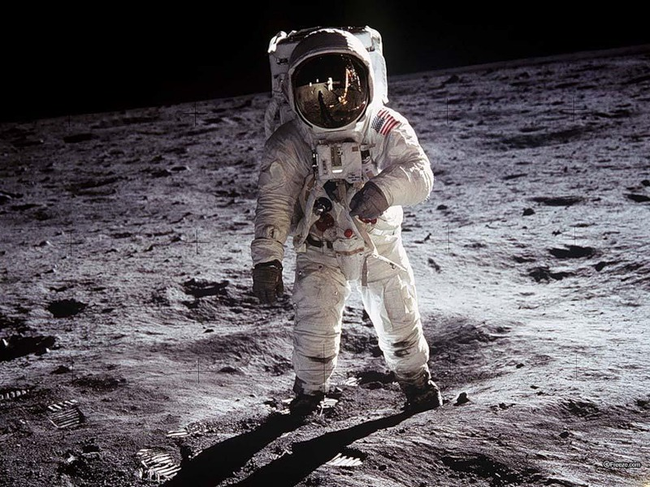
16 июля 1969 года в космос стартовал корабль "Аполлон-11" Экипаж: Нил Армстронг, Майкл Коллинз и Базз Олдрин.
20 июля Нил Армстронг впервые в истории человечества ступил на поверхность Луны.

Slide 12
Герой России
лётчик-космонавт Геннадий Иванович Падалка,
выпускник
Ейского военного авиационного училища.

Slide 13
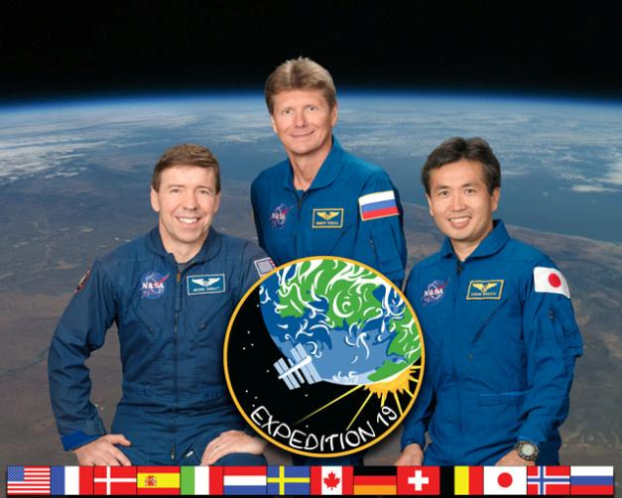
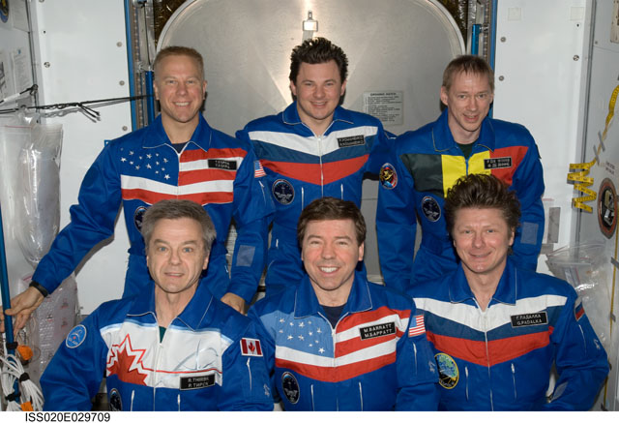
Международная космическая станция

